Slide 1
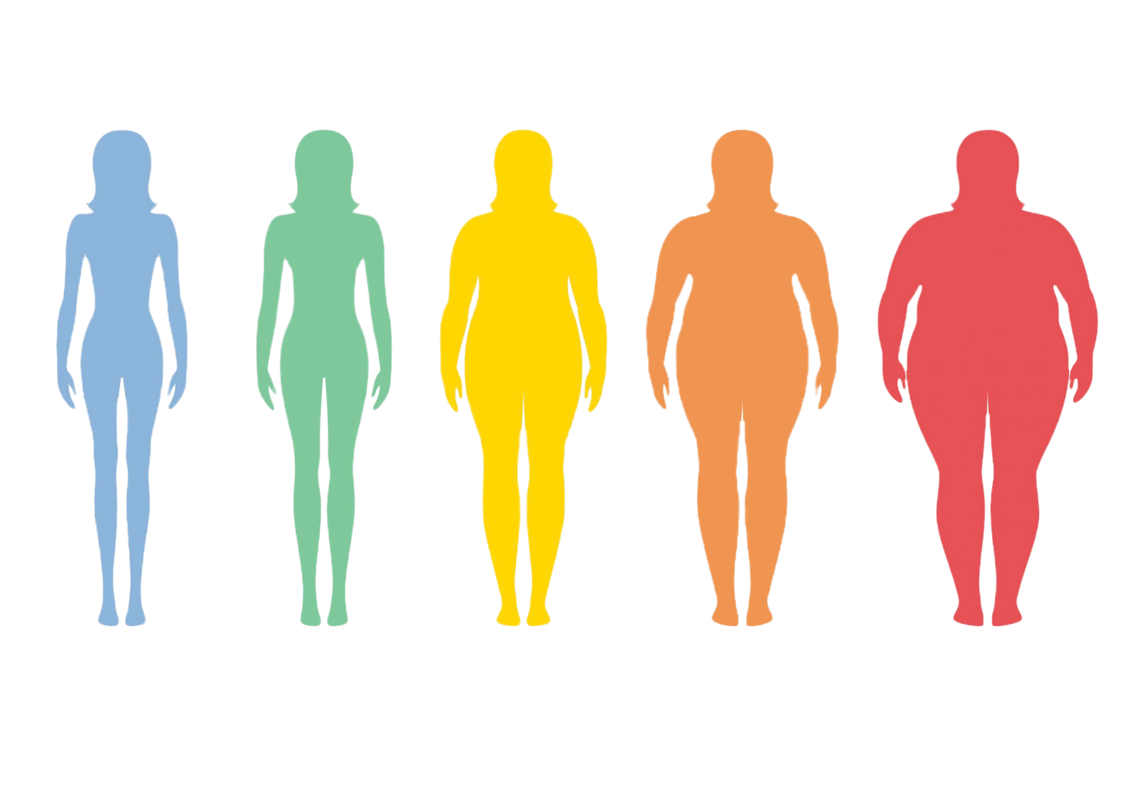
السّمنة
عمل الطالبة: نايا القمحاوي
الصف الثامن أ

Slide 2
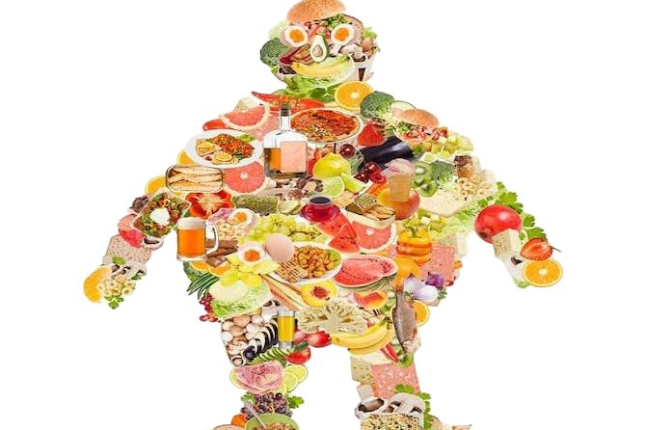
ما هي السّمنة ؟
السمنة هي مرض تراكم مفرط أو غير طبيعي للدهون الذي يلحق الضرر بصحة الفرد. السُمنة ليست مجرد مصدر قلق بشأن المظهر الجمالي بل إنها مشكلة طبية تزيد من عوامل خطر الإصابة بأمراض ومشاكل صحية أخرى.
هل تعلم أنَّ السمنة هي واحدة من الحالات الطبية الأكثر شيوعًا في المجتمع العربي اليوم وأكثرها صعوبة من ناحية العلاج والتصدي لها، و لم يتم نسبيًّا تحقيق تقدم ضئيل في علاج السمنة باستثناء تغيير نمط الحياة، ولكن تم جمع العديد من المعلومات بخصوص العواقب الطبية لحالة السمنة مثل الإصابة بأمراض القلب ، السكري، ارتفاع ضغط الدم وأنواع معينة من السرطان.

Slide 3
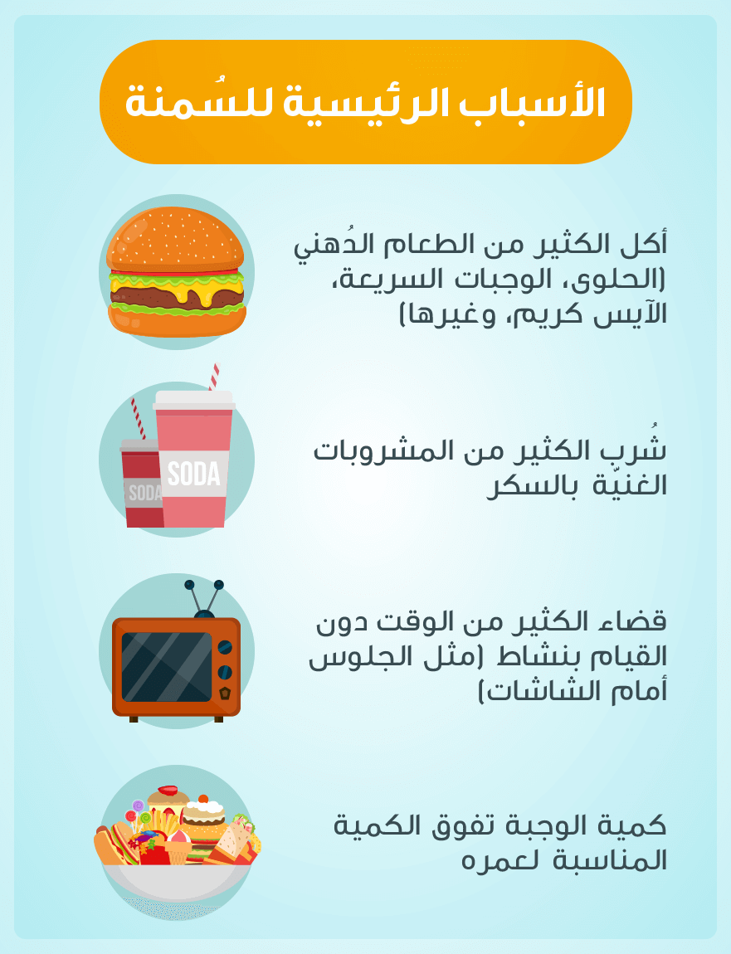
ما هي أسباب السمنة ؟
السبب الرئيسي لزيادة الوزن والسمنة هو اختلال توازن الطاقة بين السعرات الحرارية
من لديه تاريخ مرضي عائلي.
طبيعة النمط الغذائي للفرد أو الأسرة.
غياب أو قلة ممارسة الرياضة.
بعض الأمراض، مثل: الغدة الدرقية الغير نشيطة و متلازمة برادر ويلي، ويمكن أن تؤدي بعض المشاكل الطبية إلى قلة الحركة، مثل: التهاب المفاصل الذي قد ينجم عنه زيادة في الوزن.
بعض الأدوية، مثل: مضادات الاكتئاب، بعض أدوية السكري، بعض أدوية الصرع.
اختلال نظام النوم: عدم الحصول على كميّة كاملة من النوم أو العكس، يمكن أن يسبب تغيرات في الهرمونات التي تزيد من الشهية.
والتقدم بالعمر.

Slide 4
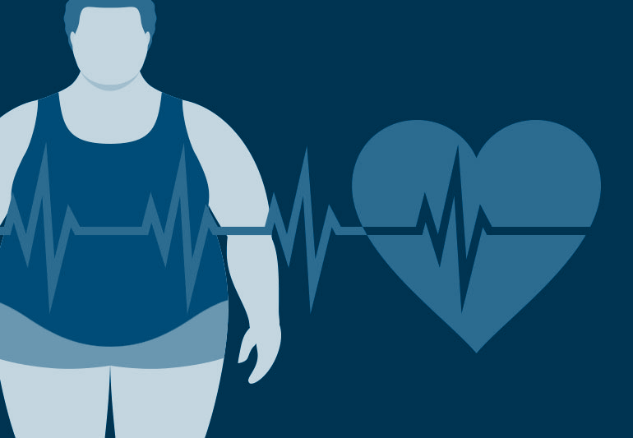
آثار السمنة على الفرد
الآثار الصحية
مرض القلب والسكتات الدماغية : تجعلكَ السمنة أكثر عرضة للإصابة بارتفاع ضغط الدم، ومستويات الكوليسترول غير الطبيعية
داء السكري من النوع الثاني : يمكن أن تؤثر السمنة في طريقة توظيف الجسم للأنسولين من أجل التحكم في مستويات السكر في الدم، وهو الأمر الذي يزيد خطر مقاومة الأنسولين والإصابة بالسكري.
مشاكل الهضم : تزيد السمنة من احتمالية الإصابة بحرقة المعدة و اعتلال المرارة ومشكلات الكبد.
انقطاع النفس النومي : وهو اضطراب خطير ومحتَمَل يتوقَّف خلاله التنفُّس بشكل متكرِّر ويبدأ أثناء النوم.
الالتهاب المفصلي العظمي : تَزيد السمنة من الضغط الواقع على المفاصل الحاملة للوزن، بالإضافة إلى زيادة الالتهابات داخل الجسم.
الآثار الاجتماعيّة و نفسيّة
قد تؤدي السمنة إلى تدنّي جودة الحياة، فقد تسبب العجز في أداء أنشطة بدنية كنت تستمتع بها.
قد تتجنب الظهور في الأماكن العامة.
قد يتعرض الأشخاص المصابون بالسمنة إلى التمييز و التنمر.
و الاكتئاب.
الشعور بالإحراج والذنب
العزلة الاجتماعية
انخفاض الإنجاز في العمل

Slide 5
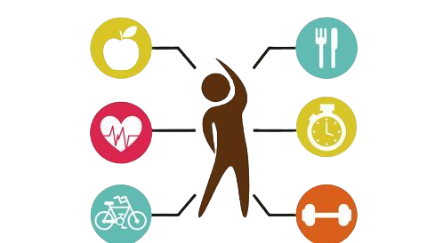
الطرق التقليديّة لعلاج السمنة
تقليل كمّيّة السعرات الحرارية المأخوذة في اليوم اليوم بحيث لاتتعدّى ألفي سعرة حراريّة، والابتعاد عن الأغذية المحتوية على الكربوهيدرات، والسكّريّات، والدهون، واستبدالها بأطعمة تحتوي على عناصر غذائيّة مفيدة
عدم الإفراط في تناول الأغذية المحتوية على الأملاح بنسب عالية، كالاجبان والمخلّلات
الالتزام بحمية غذائيّة جيّدة، من قبل أخصائي تغذية و شرب المياه بعد الأكل
ينبغي أخذ قسط كافي من النوم، وعدم النوم مباشرة بعد تناول الطعام وعدم تناول الطعام أثناء مشاهدة التلفاز
ممارسة الرياضة بشكل يوميّ، بممارسة بعض التمارين الرياضة البسيطة كالمشي، ممارسة السباحة، و الركض.

Slide 6
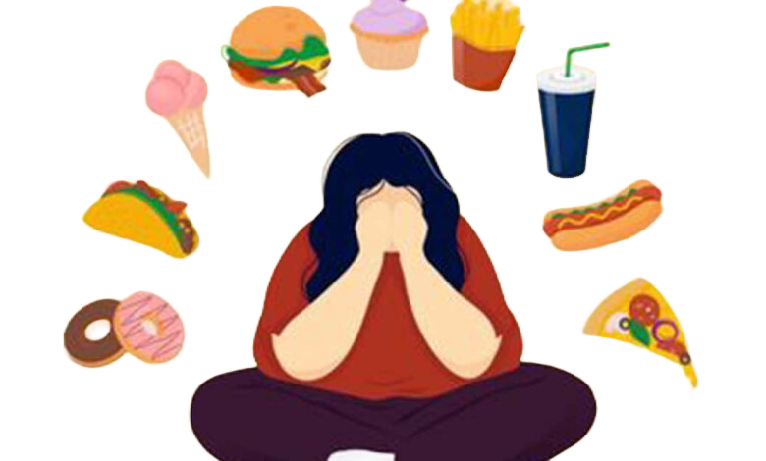
السّمنة في الدوّل العربيّة
تُعدّ السمنة في الوطن العربي من المشاكل الصحية التي تؤرق مقدمي الرعاية الصحية ،لا سيما في الدول الخليجية، كما تشهد المنطقة زيادة مرتفعة في هذه المعدلات على مر الزمن تفوق الاتجاه العالمي. ووفقاً لتقديرات سوء التغذية بين الأطفال، نجد أن نسبة زيادة الوزن في الشرق الأوسط وشمال أفريقيا ارتفعت من 7.9 % في سنة 1990 إلى 11.2 % (5.4 مليون طفل) في سنة 2023، أي بمعدل نمو تجاوز 40 %.
الترتيب العربي
وجاء ترتيب السمنة بين الشعوب العربية على الشكل التالي:
الكويت ٣٤.٢٨٪
قطر٣٣.٤٦٪
السعودية ٣١.٧٣٪
الأردن ٣٥.٥٪
الإمارات ب٢٨.٤٤٪

Slide 7
شكراً لحسنِ استماعكم!

Slide 8
مراجع
https://www.webteb.com/diet/diseases/%D8%A7%D9%84%D8%B3%D9%85%D9%86%D8%A9
https://www.moh.gov.sa/awarenessplateform/ChronicDisease/Pages/Obesity.aspx#
https://www.mayoclinic.org/ar/diseases-conditions/obesity/symptoms-causes/syc-20375742
https://www.alaraby.co.uk/entertainment_media/
https://www.emaratalyoum.com/life/four-sides/2020-02-12-1.1306988

